Slide 1
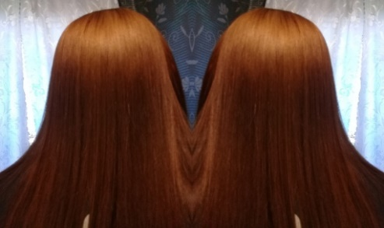
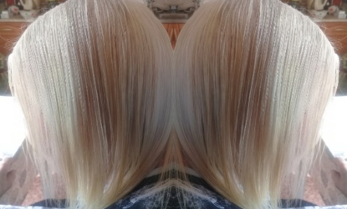
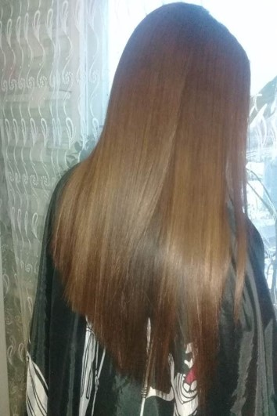
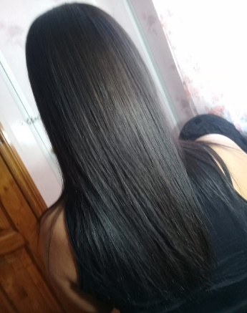
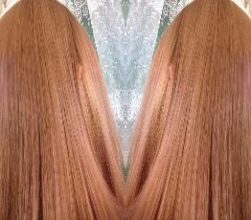
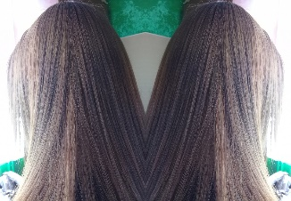
Кератиновое выпрямление волос.
Ботокс для волос.
Выезд на дом по Брянску
и Брянской области
т. 8-919-296-50-25
(Вайбер, Ватцап,Телеграмм)
https://venerahair.ru/
Кератиновое выпрямление волос
Выпрямляет даже самые тугие завитки, питает, снимает пушистость, придает блеск волосам. Подходит как для волос кудрявых от природы, так и после неудачной химической завивки. Имеет накопительный эффект.
Ботокс для волос
Питает волосы, подходит для всех типов волос, в том числе и порошкового блонда, направлен на лечение и питание, придает блеск волосам, снимает пушистость, выпрямляет только слабую волну. Имеет накопительный эффект.

Slide 2
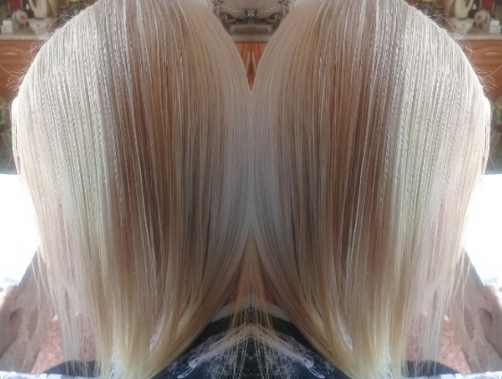
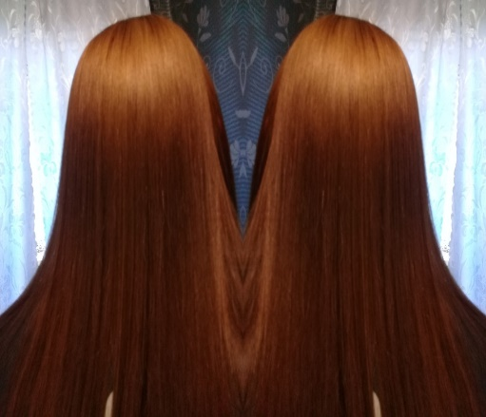
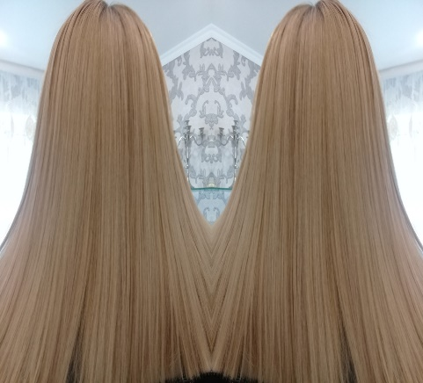
Кератиновое выпрямление волос. Ботокс для волос. Выезд на дом по Брянску и Брянской области
01
Кератиновое выпрямление волос
Выпрямляет даже самые тугие завитки, питает, снимает пушистость, придает блеск волосам. Подходит как для волос кудрявых от природы, так и после неудачной химической завивки. Имеет накопительный эффект.
02
Ботокс для волос
Питает волосы, подходит для всех типов волос, в том числе и порошкового блонда, направлен на лечение и питание, придает блеск волосам, снимает пушистость, выпрямляет только слабую волну. Имеет накопительный эффект.
8-919-296-50-25(Вайбер, Ватцап, Телеграмм) https://venerahair.ru/

Slide 3
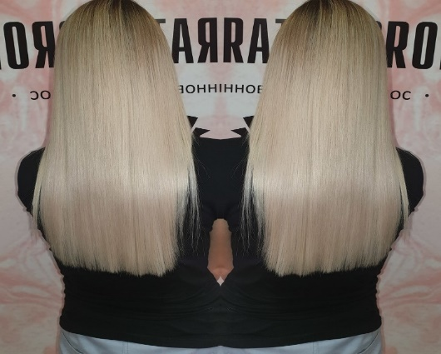
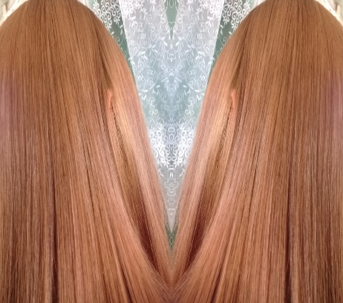
Кератиновое выпрямление волос. Ботокс для волос. Выезд на дом по Брянску и Брянской области
01
Кератиновое выпрямление волос
Выпрямляет даже самые тугие завитки, питает, снимает пушистость, придает блеск волосам. Подходит как для волос кудрявых от природы, так и после неудачной химической завивки. Имеет накопительный эффект.
02
Ботокс для волос
Питает волосы, подходит для всех типов волос, в том числе и порошкового блонда, направлен на лечение и питание, придает блеск волосам, снимает пушистость, выпрямляет только слабую волну. Имеет накопительный эффект.
8-919-296-50-25(Вайбер, Ватцап, Телеграмм) https://venerahair.ru/

Slide 4
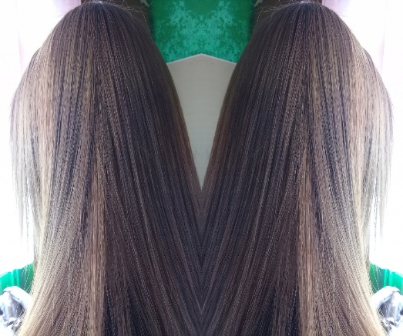
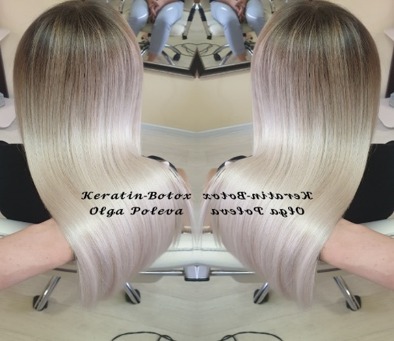
Кератиновое выпрямление волос. Ботокс для волос. Выезд на дом по Брянску и Брянской области
01
Кератиновое выпрямление волос
Выпрямляет даже самые тугие завитки, питает, снимает пушистость, придает блеск волосам. Подходит как для волос кудрявых от природы, так и после неудачной химической завивки. Имеет накопительный эффект.
02
Ботокс для волос
Питает волосы, подходит для всех типов волос, в том числе и порошкового блонда, направлен на лечение и питание, придает блеск волосам, снимает пушистость, выпрямляет только слабую волну. Имеет накопительный эффект.
8-919-296-50-25(Вайбер, Ватцап, Телеграмм) https://venerahair.ru/

Slide 5
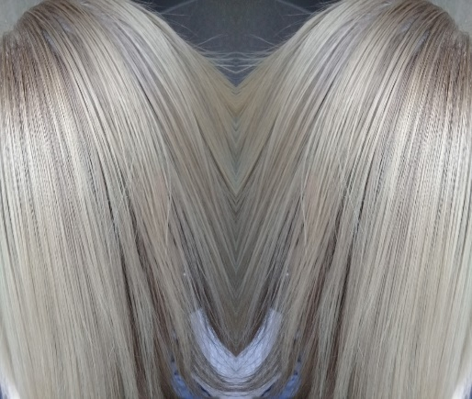
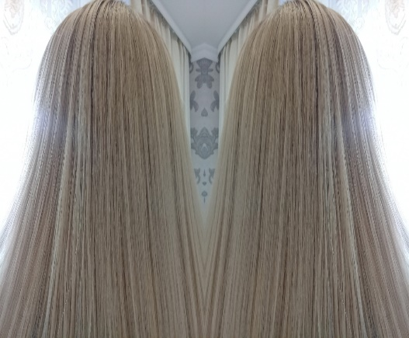
Кератиновое выпрямление волос. Ботокс для волос. Выезд на дом по Брянску и Брянской области
01
Кератиновое выпрямление волос
Выпрямляет даже самые тугие завитки, питает, снимает пушистость, придает блеск волосам. Подходит как для волос кудрявых от природы, так и после неудачной химической завивки. Имеет накопительный эффект.
02
Ботокс для волос
Питает волосы, подходит для всех типов волос, в том числе и порошкового блонда, направлен на лечение и питание, придает блеск волосам, снимает пушистость, выпрямляет только слабую волну. Имеет накопительный эффект.
8-919-296-50-25(Вайбер, Ватцап, Телеграмм) https://venerahair.ru/

Slide 6
Кератиновое выпрямление волос. Ботокс для волос. Выезд на дом по Брянску и Брянской области
01
Кератиновое выпрямление волос
Выпрямляет даже самые тугие завитки, питает, снимает пушистость, придает блеск волосам. Подходит как для волос кудрявых от природы, так и после неудачной химической завивки. Имеет накопительный эффект.
02
Ботокс для волос
Питает волосы, подходит для всех типов волос, в том числе и порошкового блонда, направлен на лечение и питание, придает блеск волосам, снимает пушистость, выпрямляет только слабую волну. Имеет накопительный эффект.
8-919-296-50-25(Вайбер, Ватцап, Телеграмм) https://venerahair.ru/

Slide 7
Кератиновое выпрямление волос. Ботокс для волос. Выезд на дом по Брянску и Брянской области
01
Кератиновое выпрямление волос
Выпрямляет даже самые тугие завитки, питает, снимает пушистость, придает блеск волосам. Подходит как для волос кудрявых от природы, так и после неудачной химической завивки. Имеет накопительный эффект.
02
Ботокс для волос
Питает волосы, подходит для всех типов волос, в том числе и порошкового блонда, направлен на лечение и питание, придает блеск волосам, снимает пушистость, выпрямляет только слабую волну. Имеет накопительный эффект.
8-919-296-50-25(Вайбер, Ватцап, Телеграмм) https://venerahair.ru/

Slide 8
Кератиновое выпрямление волос. Ботокс для волос. Выезд на дом по Брянску и Брянской области
01
Кератиновое выпрямление волос
Выпрямляет даже самые тугие завитки, питает, снимает пушистость, придает блеск волосам. Подходит как для волос кудрявых от природы, так и после неудачной химической завивки. Имеет накопительный эффект.
02
Ботокс для волос
Питает волосы, подходит для всех типов волос, в том числе и порошкового блонда, направлен на лечение и питание, придает блеск волосам, снимает пушистость, выпрямляет только слабую волну. Имеет накопительный эффект.
8-919-296-50-25(Вайбер, Ватцап, Телеграмм) https://venerahair.ru/

Slide 9
Кератиновое выпрямление волос. Ботокс для волос. Выезд на дом по Брянску и Брянской области
01
Кератиновое выпрямление волос
Выпрямляет даже самые тугие завитки, питает, снимает пушистость, придает блеск волосам. Подходит как для волос кудрявых от природы, так и после неудачной химической завивки. Имеет накопительный эффект.
02
Ботокс для волос
Питает волосы, подходит для всех типов волос, в том числе и порошкового блонда, направлен на лечение и питание, придает блеск волосам, снимает пушистость, выпрямляет только слабую волну. Имеет накопительный эффект.
8-919-296-50-25(Вайбер, Ватцап, Телеграмм) https://venerahair.ru/

Slide 10
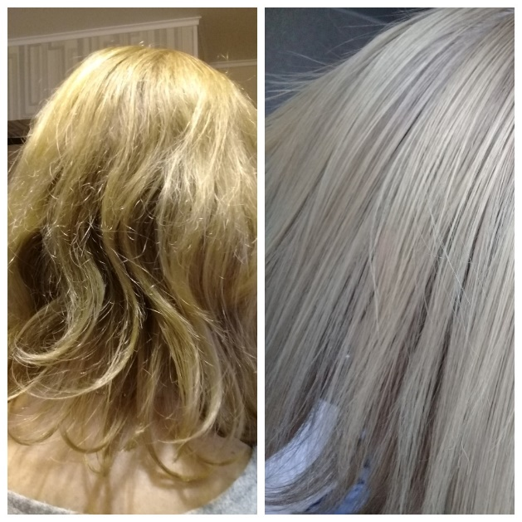
Кератиновое выпрямление волос. Ботокс для волос. Выезд на дом по Брянску и Брянской области
01
Кератиновое выпрямление волос
Выпрямляет даже самые тугие завитки, питает, снимает пушистость, придает блеск волосам. Подходит как для волос кудрявых от природы, так и после неудачной химической завивки. Имеет накопительный эффект.
02
Ботокс для волос
Питает волосы, подходит для всех типов волос, в том числе и порошкового блонда, направлен на лечение и питание, придает блеск волосам, снимает пушистость, выпрямляет только слабую волну. Имеет накопительный эффект.
8-919-296-50-25(Вайбер, Ватцап, Телеграмм) https://venerahair.ru/

Slide 11
Кератиновое выпрямление волос. Ботокс для волос. Выезд на дом по Брянску и Брянской области
01
Кератиновое выпрямление волос
Выпрямляет даже самые тугие завитки, питает, снимает пушистость, придает блеск волосам. Подходит как для волос кудрявых от природы, так и после неудачной химической завивки. Имеет накопительный эффект.
02
Ботокс для волос
Питает волосы, подходит для всех типов волос, в том числе и порошкового блонда, направлен на лечение и питание, придает блеск волосам, снимает пушистость, выпрямляет только слабую волну. Имеет накопительный эффект.
8-919-296-50-25(Вайбер, Ватцап, Телеграмм) https://venerahair.ru/

Slide 12
Кератиновое выпрямление волос. Ботокс для волос. Выезд на дом по Брянску и Брянской области
01
Кератиновое выпрямление волос
Выпрямляет даже самые тугие завитки, питает, снимает пушистость, придает блеск волосам. Подходит как для волос кудрявых от природы, так и после неудачной химической завивки. Имеет накопительный эффект.
02
Ботокс для волос
Питает волосы, подходит для всех типов волос, в том числе и порошкового блонда, направлен на лечение и питание, придает блеск волосам, снимает пушистость, выпрямляет только слабую волну. Имеет накопительный эффект.
8-919-296-50-25(Вайбер, Ватцап, Телеграмм) https://venerahair.ru/

Slide 13
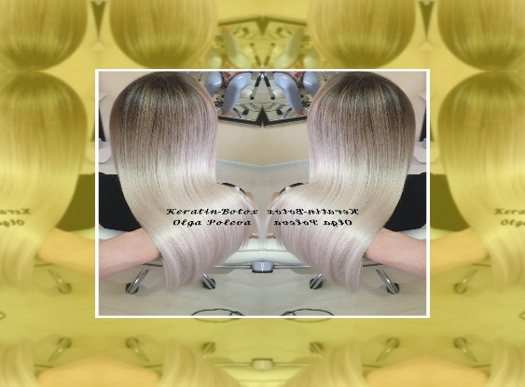
Кератиновое выпрямление волос. Ботокс для волос. Выезд на дом по Брянску и Брянской области
01
Кератиновое выпрямление волос
Выпрямляет даже самые тугие завитки, питает, снимает пушистость, придает блеск волосам. Подходит как для волос кудрявых от природы, так и после неудачной химической завивки. Имеет накопительный эффект.
02
Ботокс для волос
Питает волосы, подходит для всех типов волос, в том числе и порошкового блонда, направлен на лечение и питание, придает блеск волосам, снимает пушистость, выпрямляет только слабую волну. Имеет накопительный эффект.
8-919-296-50-25(Вайбер, Ватцап, Телеграмм) https://venerahair.ru/

Slide 14
Кератиновое выпрямление волос. Ботокс для волос. Выезд на дом по Брянску и Брянской области
01
Кератиновое выпрямление волос
Выпрямляет даже самые тугие завитки, питает, снимает пушистость, придает блеск волосам. Подходит как для волос кудрявых от природы, так и после неудачной химической завивки. Имеет накопительный эффект.
02
Ботокс для волос
Питает волосы, подходит для всех типов волос, в том числе и порошкового блонда, направлен на лечение и питание, придает блеск волосам, снимает пушистость, выпрямляет только слабую волну. Имеет накопительный эффект.
8-919-296-50-25(Вайбер, Ватцап, Телеграмм) https://venerahair.ru/

Slide 15
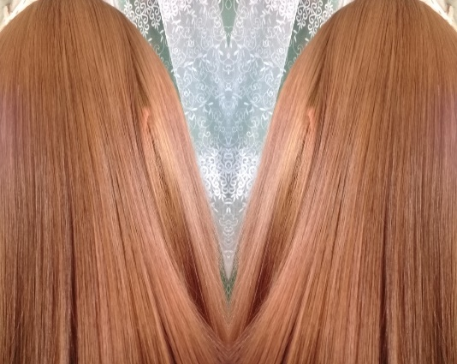
Кератиновое выпрямление волос. Ботокс для волос. Выезд на дом по Брянску и Брянской области
01
Кератиновое выпрямление волос
Выпрямляет даже самые тугие завитки, питает, снимает пушистость, придает блеск волосам. Подходит как для волос кудрявых от природы, так и после неудачной химической завивки. Имеет накопительный эффект.
02
Ботокс для волос
Питает волосы, подходит для всех типов волос, в том числе и порошкового блонда, направлен на лечение и питание, придает блеск волосам, снимает пушистость, выпрямляет только слабую волну. Имеет накопительный эффект.
8-919-296-50-25(Вайбер, Ватцап, Телеграмм) https://venerahair.ru/

Slide 16
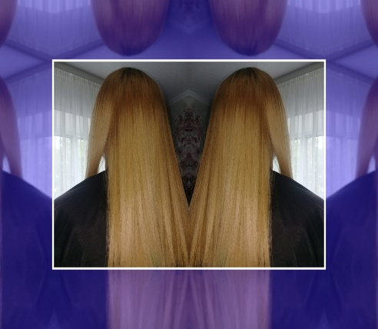
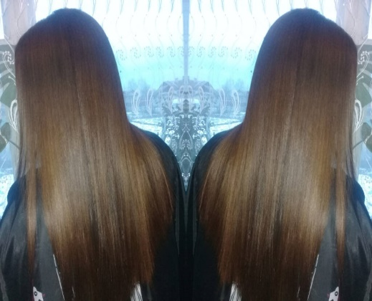
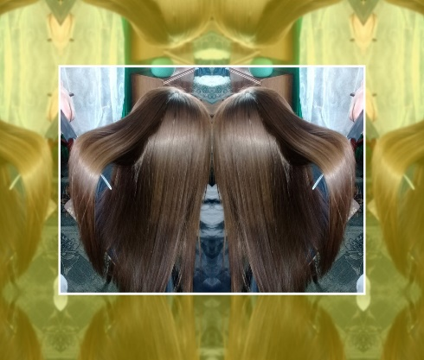
Кератиновое выпрямление волос. Ботокс для волос. Выезд на дом по Брянску и Брянской области
01
Кератиновое выпрямление волос
Выпрямляет даже самые тугие завитки, питает, снимает пушистость, придает блеск волосам. Подходит как для волос кудрявых от природы, так и после неудачной химической завивки. Имеет накопительный эффект.
02
Ботокс для волос
Питает волосы, подходит для всех типов волос, в том числе и порошкового блонда, направлен на лечение и питание, придает блеск волосам, снимает пушистость, выпрямляет только слабую волну. Имеет накопительный эффект.
8-919-296-50-25(Вайбер, Ватцап, Телеграмм) https://venerahair.ru/

Slide 17
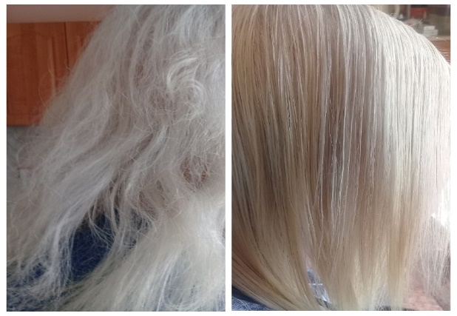
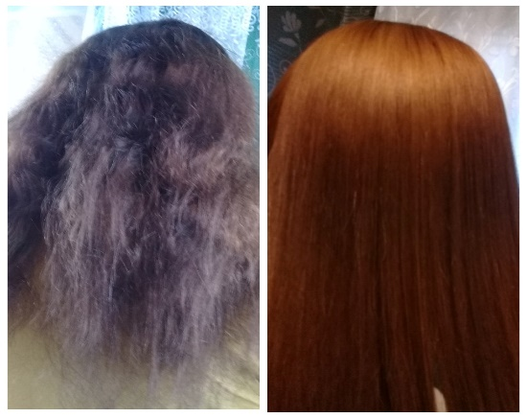
Кератиновое выпрямление волос. Ботокс для волос. Выезд на дом по Брянску и Брянской области
01
Кератиновое выпрямление волос
Выпрямляет даже самые тугие завитки, питает, снимает пушистость, придает блеск волосам. Подходит как для волос кудрявых от природы, так и после неудачной химической завивки. Имеет накопительный эффект.
02
Ботокс для волос
Питает волосы, подходит для всех типов волос, в том числе и порошкового блонда, направлен на лечение и питание, придает блеск волосам, снимает пушистость, выпрямляет только слабую волну. Имеет накопительный эффект.
8-919-296-50-25(Вайбер, Ватцап, Телеграмм) https://venerahair.ru/

Slide 18
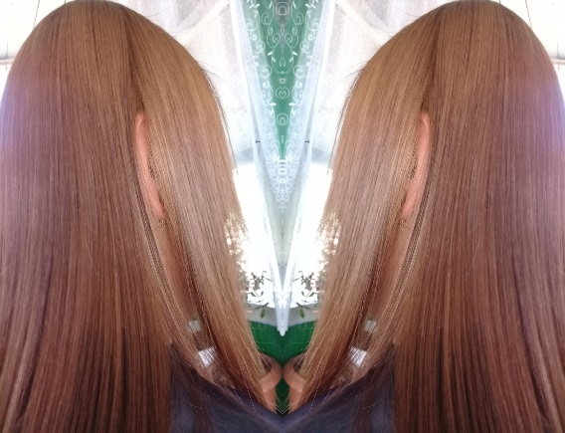
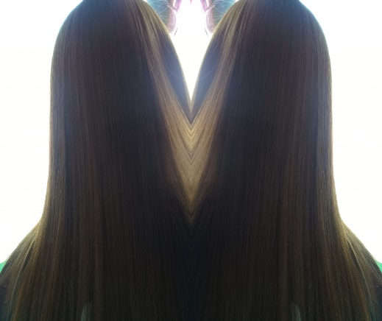
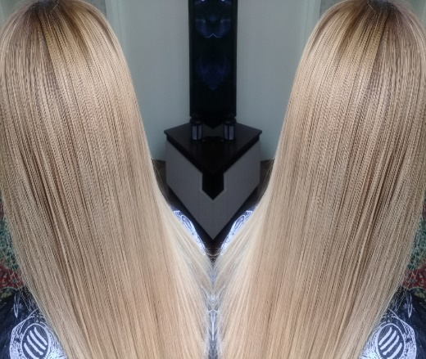
Кератиновое выпрямление волос. Ботокс для волос. Выезд на дом по Брянску и Брянской области
01
Кератиновое выпрямление волос
Выпрямляет даже самые тугие завитки, питает, снимает пушистость, придает блеск волосам. Подходит как для волос кудрявых от природы, так и после неудачной химической завивки. Имеет накопительный эффект.
02
Ботокс для волос
Питает волосы, подходит для всех типов волос, в том числе и порошкового блонда, направлен на лечение и питание, придает блеск волосам, снимает пушистость, выпрямляет только слабую волну. Имеет накопительный эффект.
8-919-296-50-25(Вайбер, Ватцап, Телеграмм) https://venerahair.ru/

Slide 19
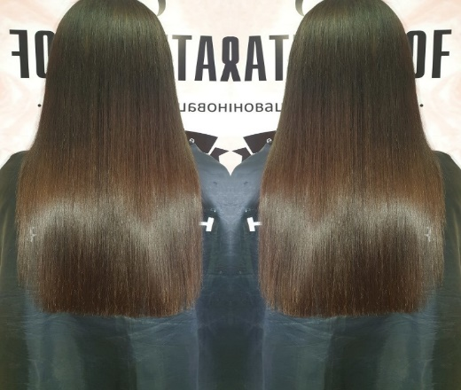
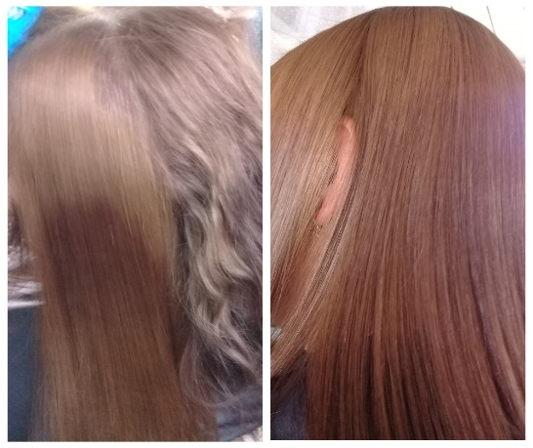
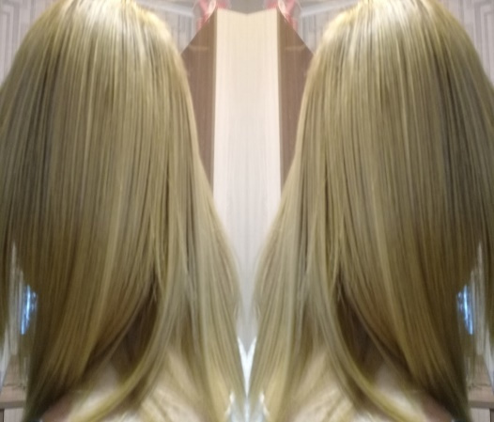
Кератиновое выпрямление волос. Ботокс для волос. Выезд на дом по Брянску и Брянской области
01
Кератиновое выпрямление волос
Выпрямляет даже самые тугие завитки, питает, снимает пушистость, придает блеск волосам. Подходит как для волос кудрявых от природы, так и после неудачной химической завивки. Имеет накопительный эффект.
02
Ботокс для волос
Питает волосы, подходит для всех типов волос, в том числе и порошкового блонда, направлен на лечение и питание, придает блеск волосам, снимает пушистость, выпрямляет только слабую волну. Имеет накопительный эффект.
8-919-296-50-25(Вайбер, Ватцап, Телеграмм) https://venerahair.ru/

Slide 20
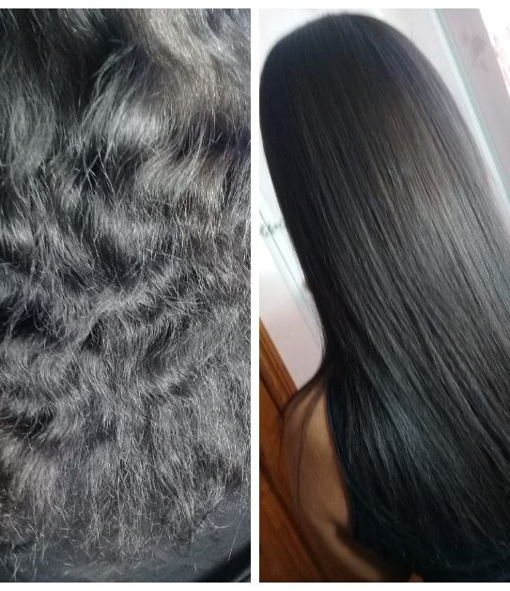
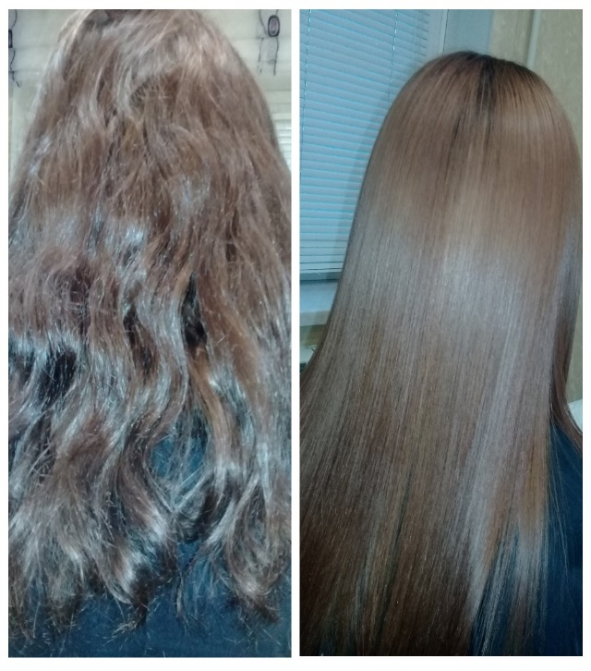
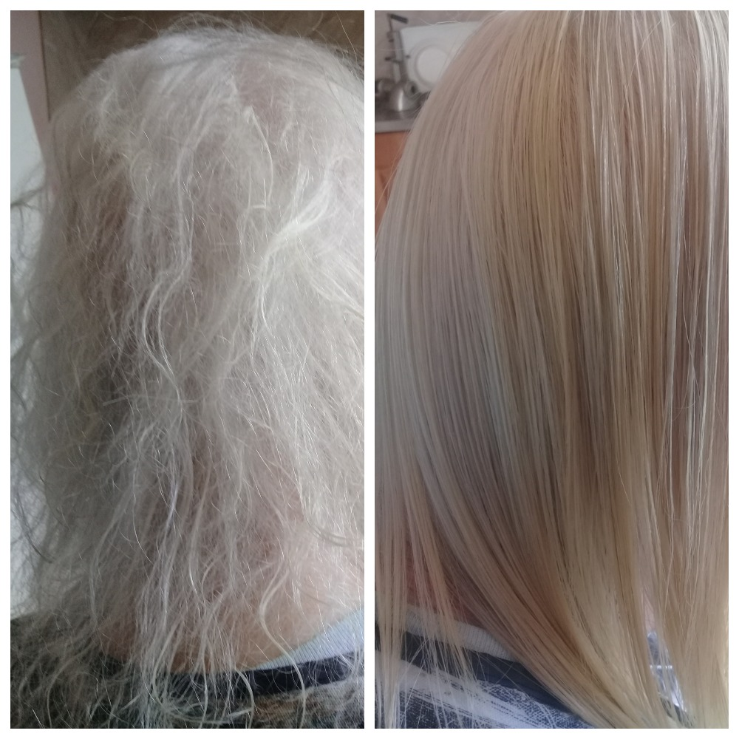
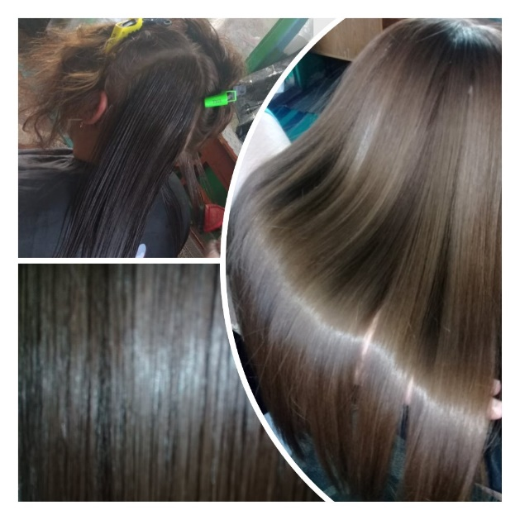
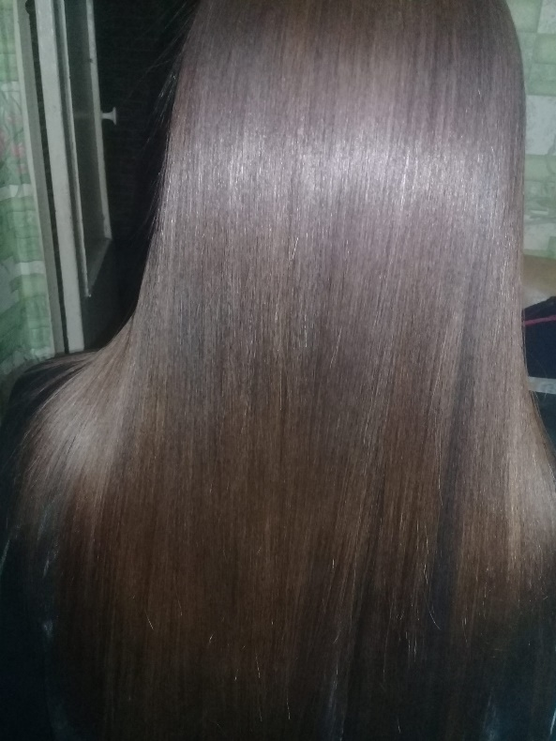
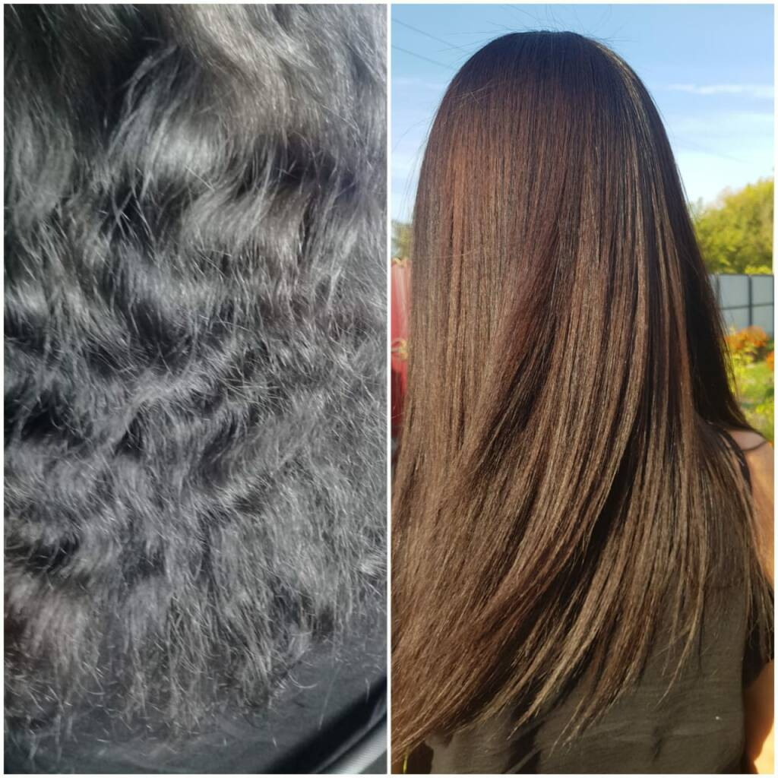
Кератиновое выпрямление волос.
Ботокс для волос.
Выезд на дом по Брянску
и Брянской области
т. 8-919-296-50-25
(Вайбер, Ватцап,Телеграмм)
https://venerahair.ru/

